Slide 1
Приоритетные ценности начального общего образования СУЩНОСТЬ И ВЛИЯНИЕ СИСТЕМНО-ДЕЯТЕЛЬНОСТНОГО ПОДХОДА НА МОТИВИРОВАННОСТЬ ИНТЕРЕСА МЛАДШИХ ШКОЛЬНИКОВ К ЧТЕНИЮ

Slide 2
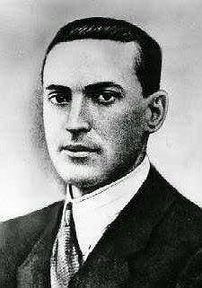
«Школьное обучение никогда не начинается с пустого места, а всегда опирается на определенную стадию развития, проделанную ребенком». Л.С. Выготский

Slide 3
Система – деятельность - подход
Система - множество элементов, находящихся в отношениях и связях друг с другом, которое образует определённую целостность, единство
Деятельность - человеческая форма активного отношения к окружающему миру.
Подход - совокупность приёмов и способов в воздействии на кого (что) либо или в изучении чего-либо для получения определенного результата
Системно - деятельностный подход - это содержание учебного процесса, в котором главное место отводится активной и разносторонней, в максимальной степени самостоятельной познавательной деятельности школьника.

Slide 4
Распоряжение Правительства РФ от 03.06.2017 N 1155-р "Об утверждении Концепции программы поддержки детского и юношеского чтения в Российской Федерации"
Чтение имеет первостепенное значение:
для воспитания и образования подрастающего поколения, становления и развития личности;
для повышения уровня образованности, культурной и профессиональной компетентности всех членов общества, в том числе принимающих решения на уровне государства, муниципальных властей, учреждений, предприятий, общественных организаций;
для формирования общекультурного потенциала страны;
для повышения качества жизни.
Актуальность проблемы детского и юношеского чтения в России
Развитие в современном мире едва ли не в первую очередь определяется не только скоростью и качеством каналов обмена информацией, но и качеством самой информации, а главное - мерой ее освоенности всем обществом.
В таком контексте ключевую роль играет чтение - важнейший способ освоения научного, профессионального и обыденного знания, базовой социально значимой информации, содержащейся в печатных и электронных книгах, журналах, газетах, различных документах, интернет-ресурсах, и первый по значимости источник социального опыта и освоения смыслов, накопленных человечеством.
(КОНЦЕПЦИЯ ПРОГРАММЫ ПОДДЕРЖКИ ДЕТСКОГО И ЮНОШЕСКОГО ЧТЕНИЯ В РОССИЙСКОЙ ФЕДЕРАЦИИ)

Slide 5
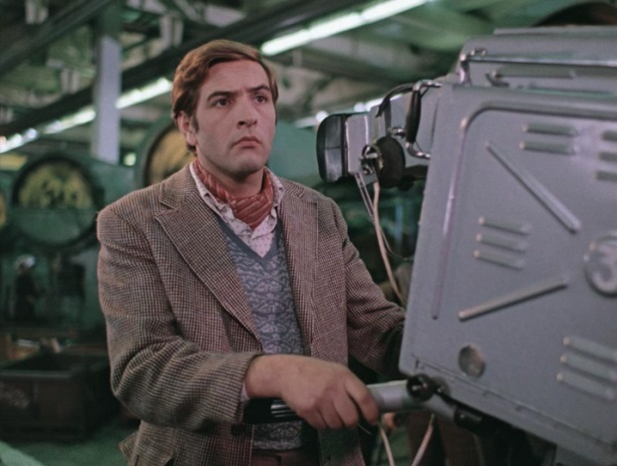
статистика о грамотности, о чтении и библиотеках
37% россиян никогда не читают книги.
50% россиян признались, что за последний год не прочли ни одного художественного произведения.
9% опрошенных брали книги в библиотеках
66% респондентов за последние пару лет не покупало книг, которые можно отнести к художественной литературе
По подсчетам, среднее время, которое ежедневно тратится на чтение ради удовольствия, сократилось всего до 11 минут.
«Со временем телевидение перевернет жизнь всего человечества. Ничего не будет: ни кино, ни театра, ни книг, ни газет — одно сплошное телевидение. Вот вы вспомните мои слова через двадцать лет!»

Slide 6
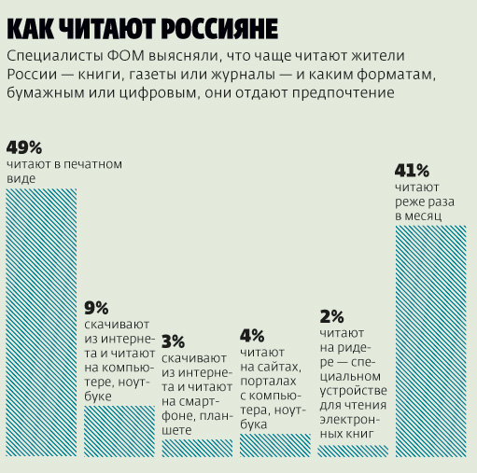
37% россиян не читают книги, согласно исследованию, опубликованному в книге "Россия в цифрах: 2015-2017"

Slide 7
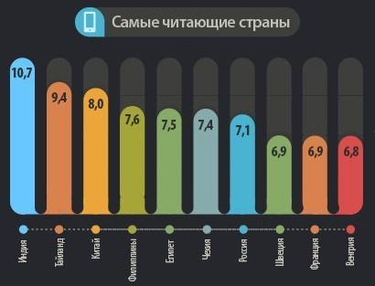
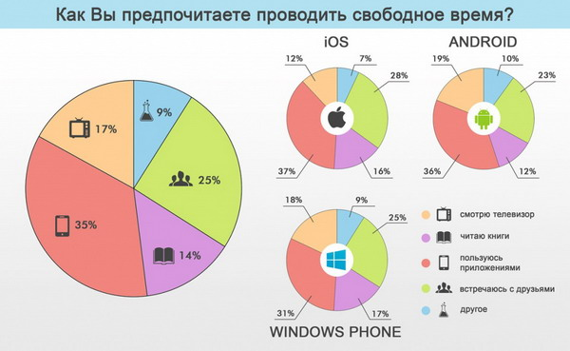
NOP World — компания, занимающаяся исследованиями
Исследования операционных систем

Slide 8
Результаты анкетирования учащихся 5 классов
1. Любите ли Вы читать?
1.1. Да
1.2. Нет
1.3. Смотря что
2. Какой источник информации Вы предпочитаете?
2.1. Книга
2.2. Периодические издания
2.3. Энциклопедии, словари, справочники
2.4. Электронные издания Интернета
2.5. Телевидение.
3. Что для Вас предпочтительнее?
3.1. Работа с книгой
3.2. Считывание с компьютера
4. Сколько времени в день Вы читаете?

Slide 9
Результаты читательской компетентности (ошибки) (2016-2017)

Slide 10
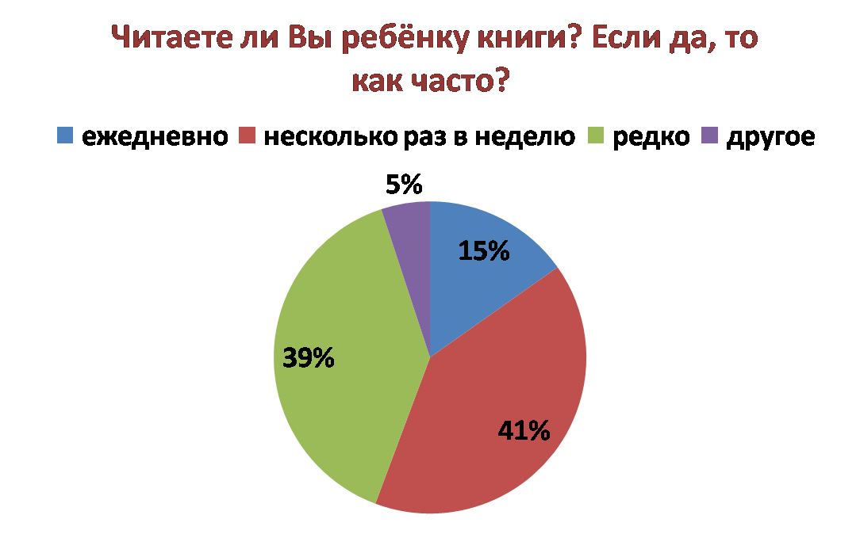
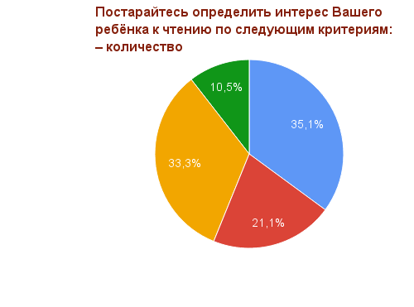
Отвечают родители
1) чтение его мало интересует, он читает редко - 10,5% - зелёный фон;
2) это стало его любимым занятием - 35,1% - синий фон;
3) очень часто приходится заставлять ребёнка брать в руки книгу - 21,1% - красный фон;
4) ученик читает много, но только программные произведения -33,3% - жёлтый фон.

Slide 11
факторы, влияющие на читательскую компетентность
Под "чтивом" понимается, одноразовая литература, которая нужна, чтобы отвлечься, убить время, как просмотр очередной серии.
«настоящая литература»
и «чтиво»
читательская культура, ощущение себя частью общества.
Читательское пространство
Размышление
над прочитанным
Восприятие произведения
как художественное целое
Владение современной методикой
Интерактивная работа с книгой (текстом)
Визуализация активных компонентов учебного процесса (проблемные вопросы и ситуации)
Системность и последовательность чтения - общения

Slide 13
М. Пришвина " Золотой луг".
1 ряд: цветущие одуванчики, луг, золото, сжатые лепестки.
2 ряд: интересные цветы, ложиться спать, луг золотой, луг зелёный
«Кто…?», «Что…?», «Когда…?», «Сколько…?»
«Как…?», «Каким образом…?»
«Почему…?», «В чем причины…?»
«Что общего…?», «В чём особенности…?», «Сравните…», «Докажите…».

Slide 14
Вопросы для дискуссии
Вопросы для дискуссии
1). Мы привыкли винить цивилизацию, технический прогресс в том, что люди, не только дети, но и взрослые (давайте все-таки будем смотреть правде в глаза) стали читать меньше, что очень много искушений появилось помимо книги в виде телевизора, видео, компьютера, DVD. Не выходя из дома, можно получить всю порцию удовольствий и развлечений. Действительно ли эти удивительные открытия отвлекают человека от книги, или одно с другим не связано?
2). Уместен ли торг между родителями и ребенком? «Ты не прочитал книгу, поэтому компьютера и телевизора не будет». На сколько оправдан и эффективен такой прием?
3). Почему ребенок до поступления в школу охотно проводил время в обществе с книгой, а, став школьником, изменил свое отношение?
4). Какую заповедь общения с книгой нужно обязательно соблюдать?
5). Важно ли читать с детьми вслух?
6). Всякая ли литература полезна? Нужно «подсовывать» или отбирать книгу?
7). Как нужно относиться к комиксам?

Slide 15
Вопросы для дискуссии
Методика работы над совершенствованием навыков чтения
Как помочь ребёнку полюбить чтение
Работа над правильностью чтения.
Работа над беглостью чтения.
Работа над сознательностью чтения.
Работа над выразительностью чтения.
Организация работы над текстом на уроках

